Slide 1
СРЕДНЕВЕКОВЬЕ
Готический стиль

Slide 2
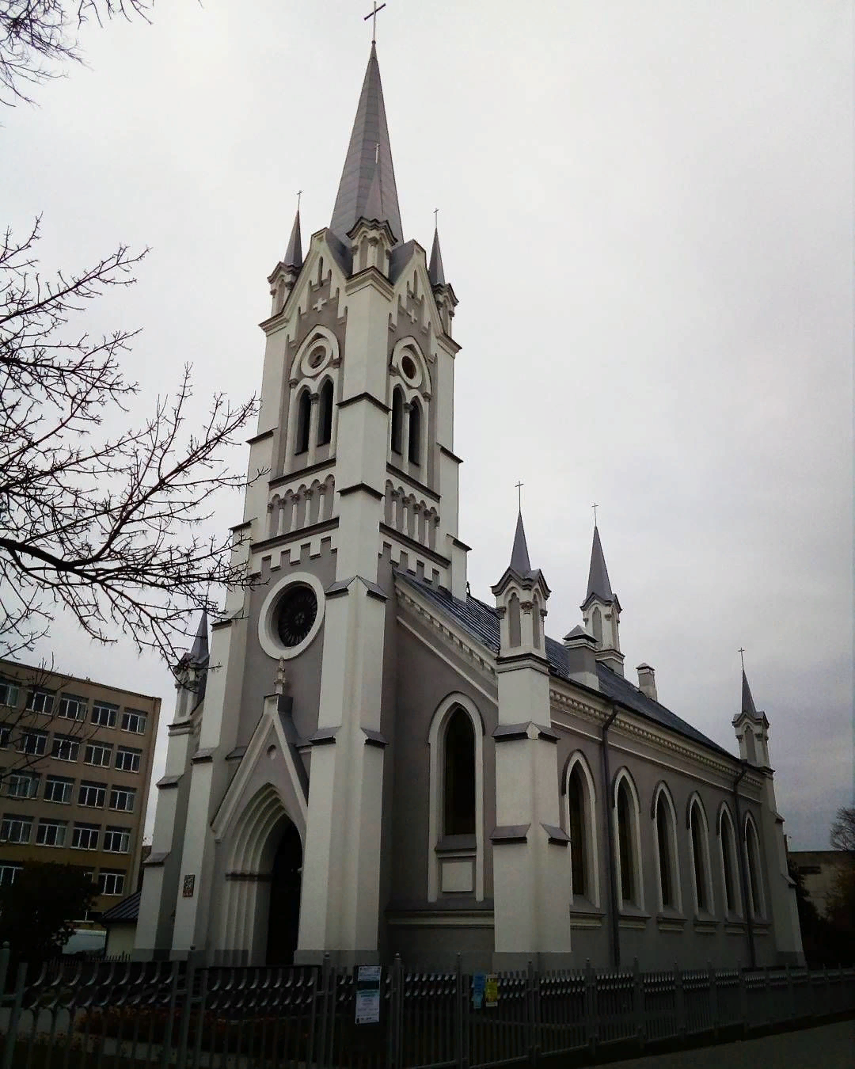
Готический стиль (12-16 вв.)
Готический стиль (12-16 века) стал ярким завершением эпохи Средневековья. Зародившись во Франции, проявил себя в Англии, Германии, Италии, Чехии и других странах. Готический стиль легко узнаваем, имеет настолько необычные, впечатляющие формы, что к нему возвращаются и в 19 веке, считая его самым удивительным явлением в истории искусства (неоготика, исторический стиль).
Есть несколько трактовок понятия "готический":
1) от наименования варварских племен готов,
2) - от немецкого слово "Gott" - бог, стремящийся к богу.
Лютернаская кирха, Гродно, конец 19 в.

Slide 3
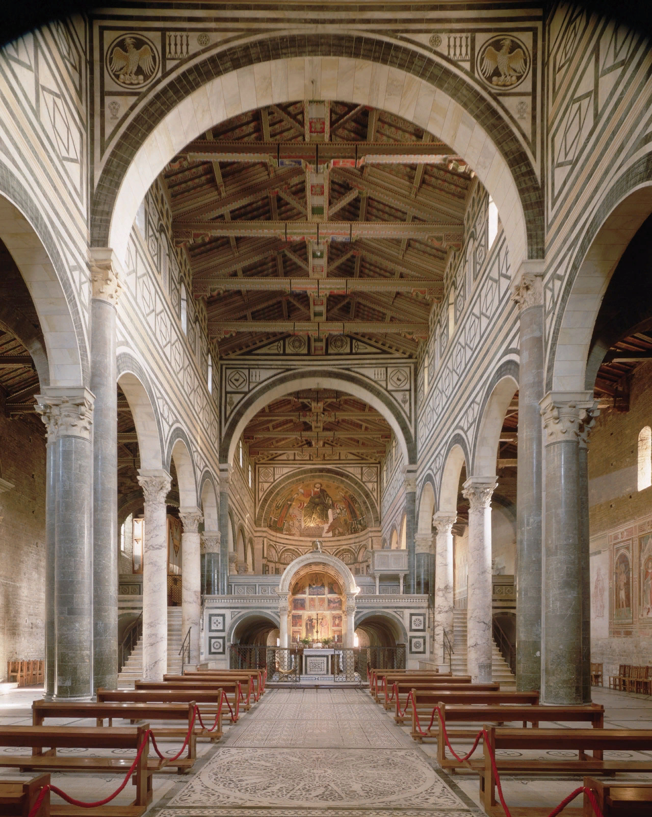
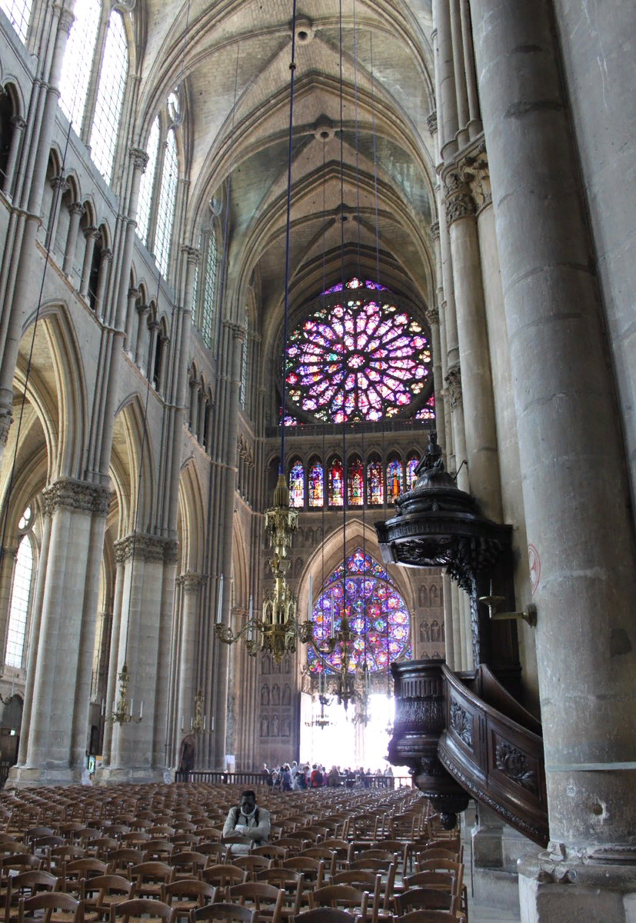
В средневековом строительстве самым главным делом было возведение церквей, и самым проблематичным - возведение огнеупорных перекрытий. Романские своды требовали массивных опор и стен, в которых нельзя было делать большие проемы для окон, в храмах было достаточно сумрачно. Этот недостаток устранили в эпоху готики - но при этом пришлось полностью изменить традиционную конструкцию храма - идея использовать вместо полуциркульных арок - стрельчатые - и создать каркасную конструкцию совершила революцию в архитектуре.
церковь Сан-Миниато-аль-Монте, Флоренция, романский стиль
собор Нотр Дам в Реймсе, готический стиль

Slide 4
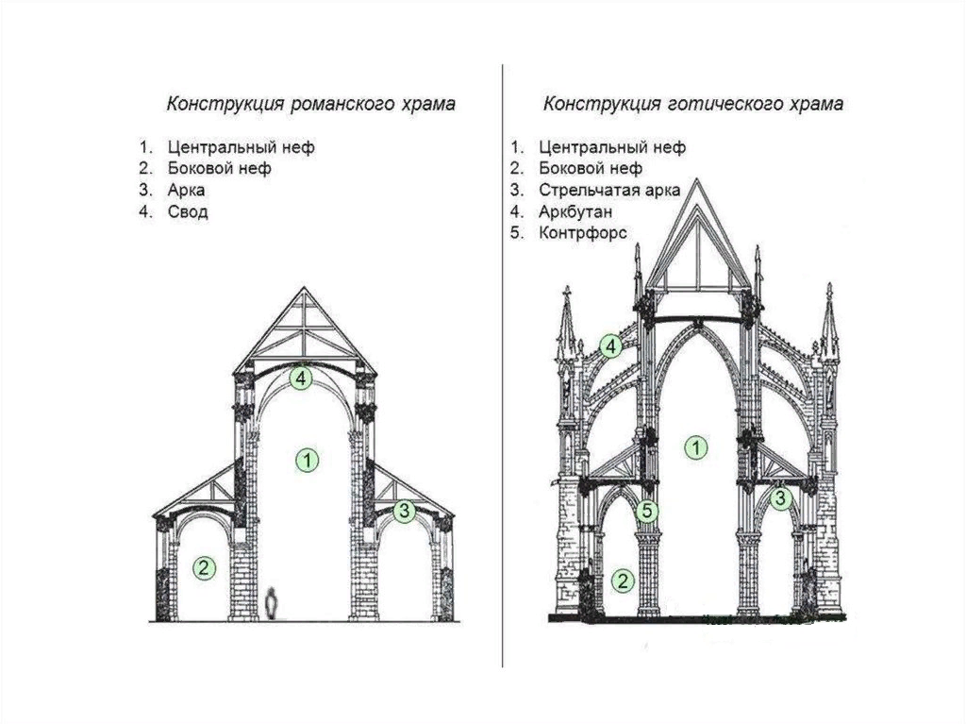
Стрельчатая арка (соединение двух боковых частей полукруглой арки - позволяет снять распор с неустойчивых верхних точек арки, при этом высота свода неизменно увеличивается), нервюры (каркасная основа - ребра стрельчатых арок для создания свода), контрфорсы (мощные опоры, перпендикулярные стене, забирающие часть нагрузки стен и сводов) и аркбутаны (полуарки, через которых перераспределяется нагрузка и давление) стали скелетом новой архитектуры - перераспределяя силы распора, тяжести, толщины стен - новая схема позволила резко увеличить высоту зданий, прорезать стены окнами и осветить внутреннее пространство.

Slide 5
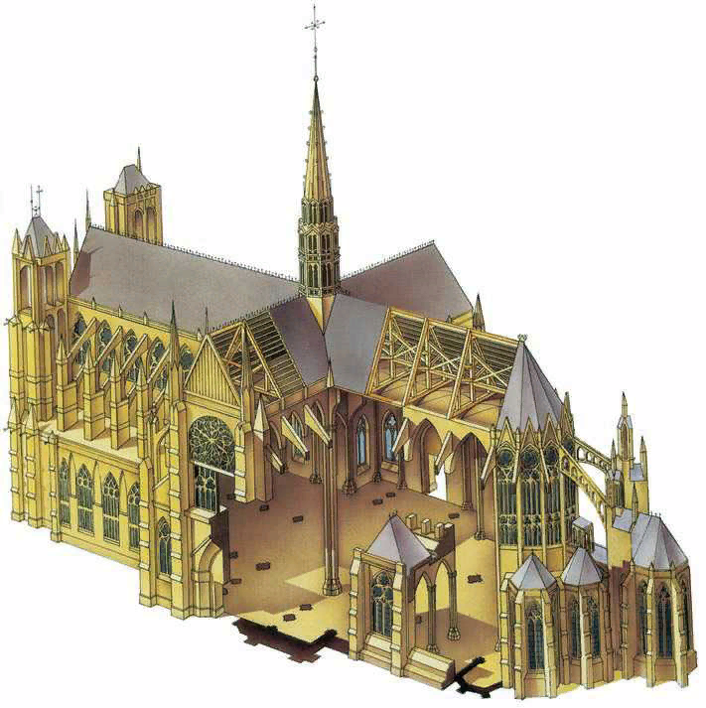
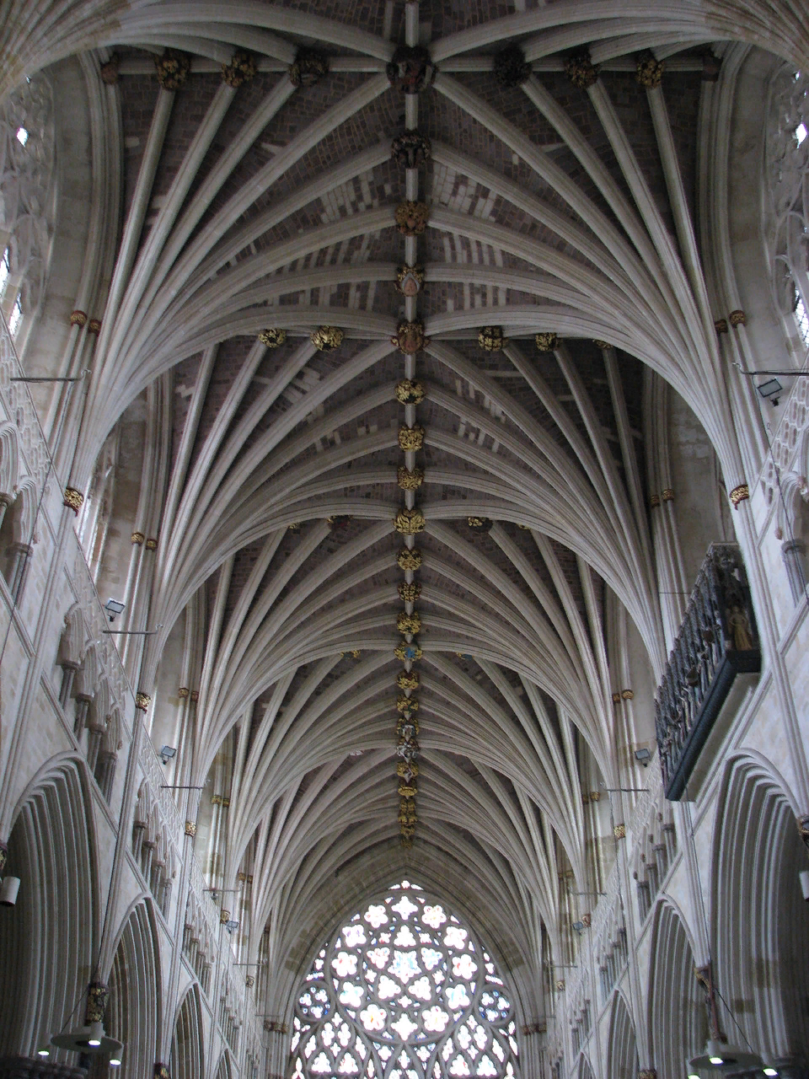
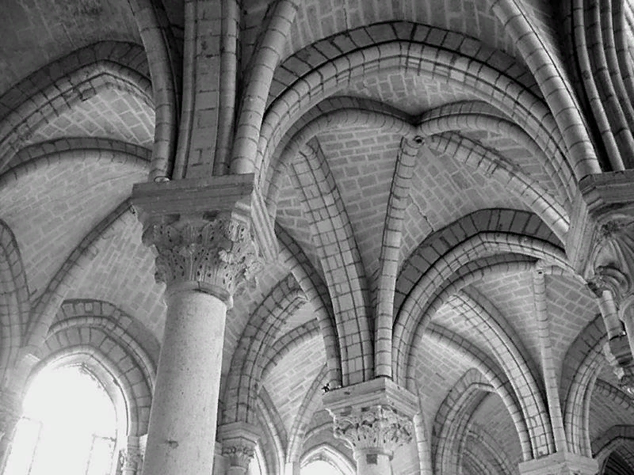
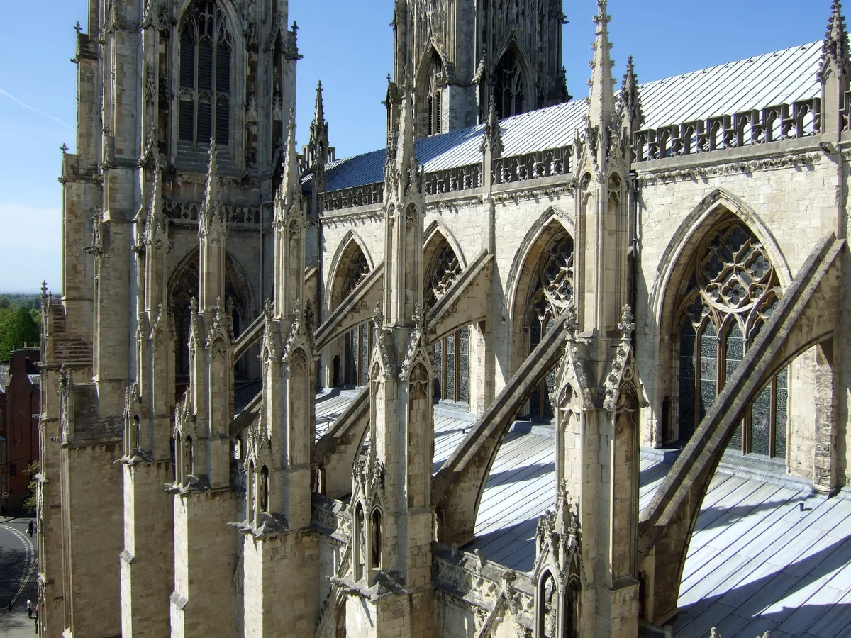
нервюры
стрельчатая арка
аркбутан
контрфорс

Slide 6
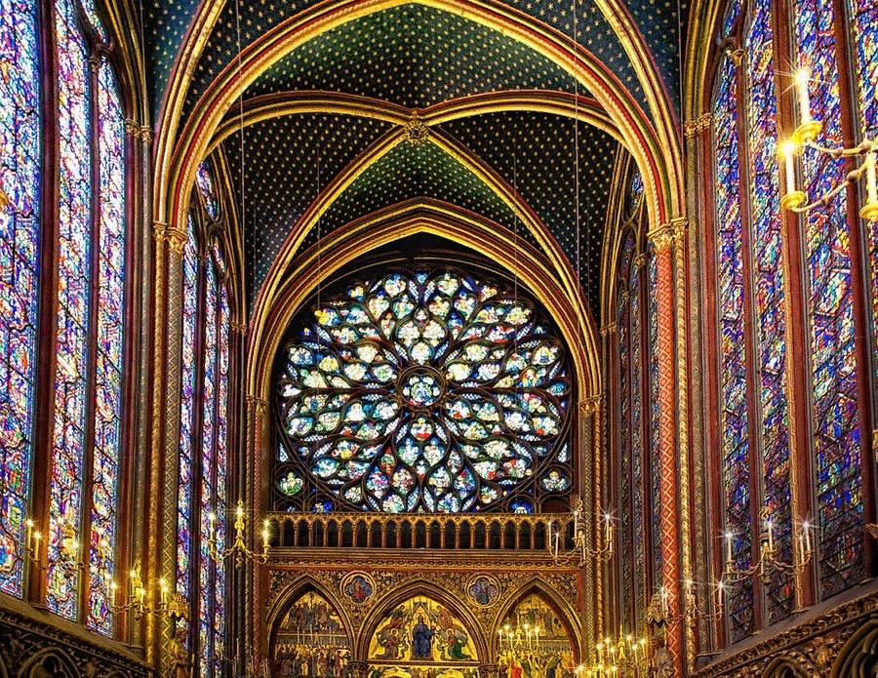
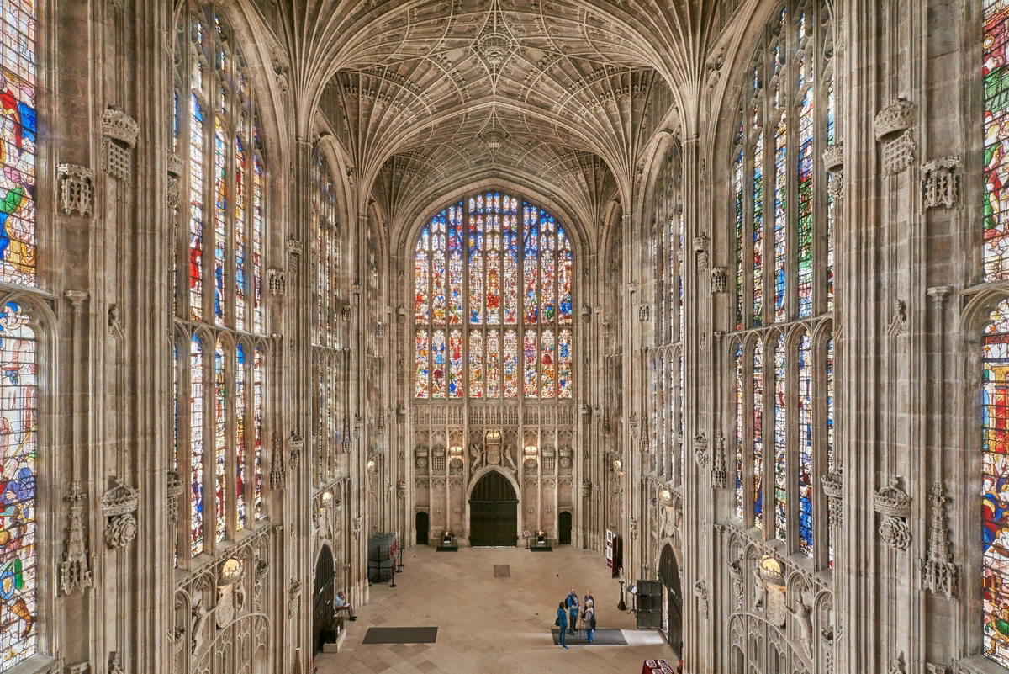
Сент-Шапель (Королевская часовня), Париж, Франция
Часовня Королевского колледжа в Кембридже, Англия.
Технология изготовления витражей позволила впустить цвет в интерьер и создать иллюзию сокровищницы, полной драгоценностей. Витражи в готическом храме играют одну из ключевых ролей - фактически, они заменяют живопись, так как места для фресок не осталось.

Slide 7
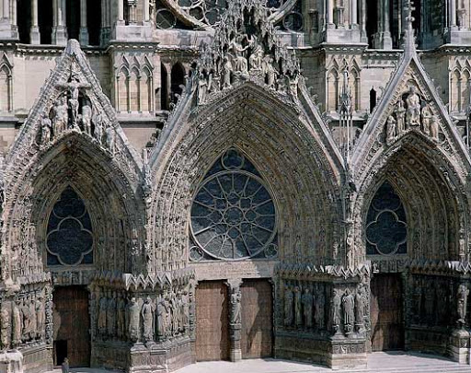
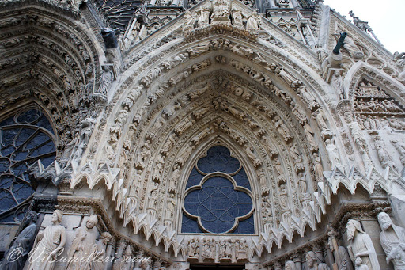
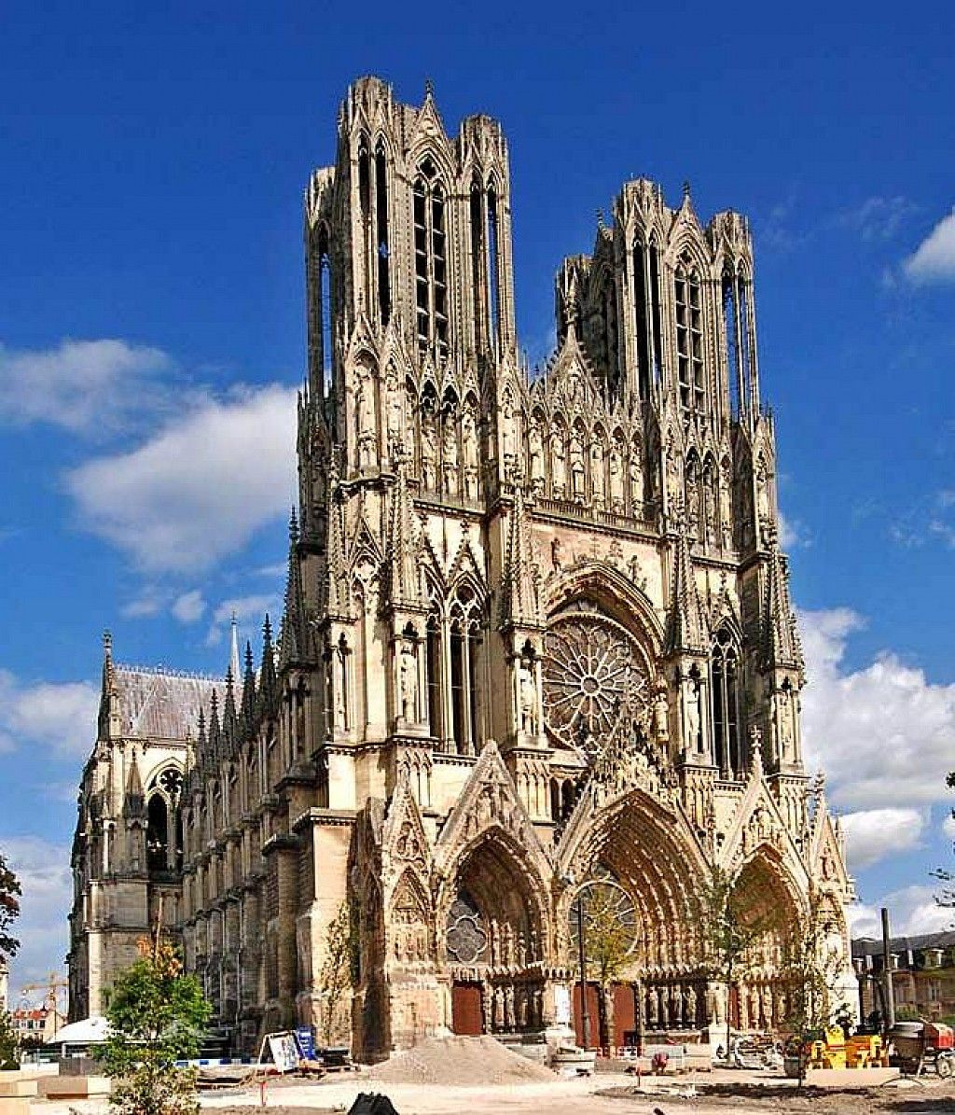
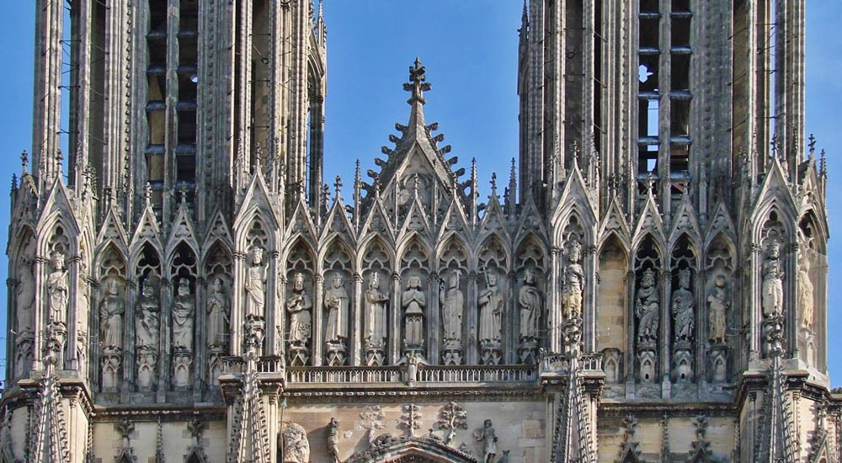
Насыщенный архитектурный и скульптурный декор превратил церковь в каменную Библию. Скульптура играла огромную роль в создании образа готического собора. Во Франции она оформляла в основном его наружные стены, вместе с архитектурными элементами выражает движение здания ввысь. Так, в соборе Нотр-Дам в Реймсе - более 2300 скульптур, а в соборе Нотр-Дам в Шартре (фактически сохранился в первоначальном виде) насчитывается около 10 000 скульптурных изображений из камня и стекла.
***
“О чем рассказывает фасад готического собора” Анастасия Егорова - статья о скульптурном декоре готических храмов
собор Нотр-Дам
в Реймсе

Slide 8
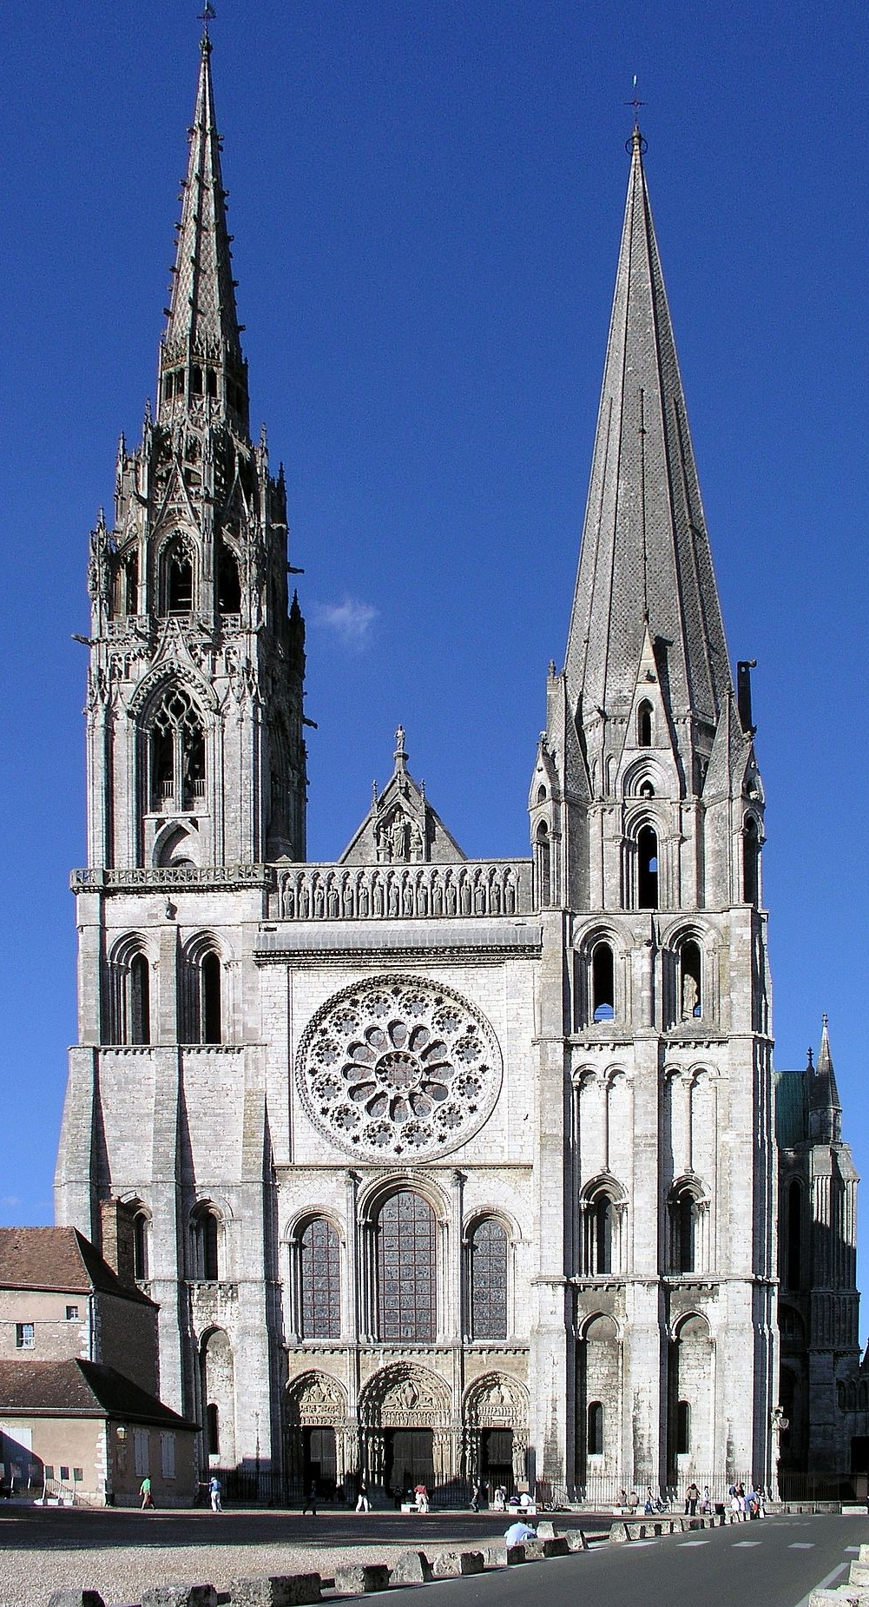
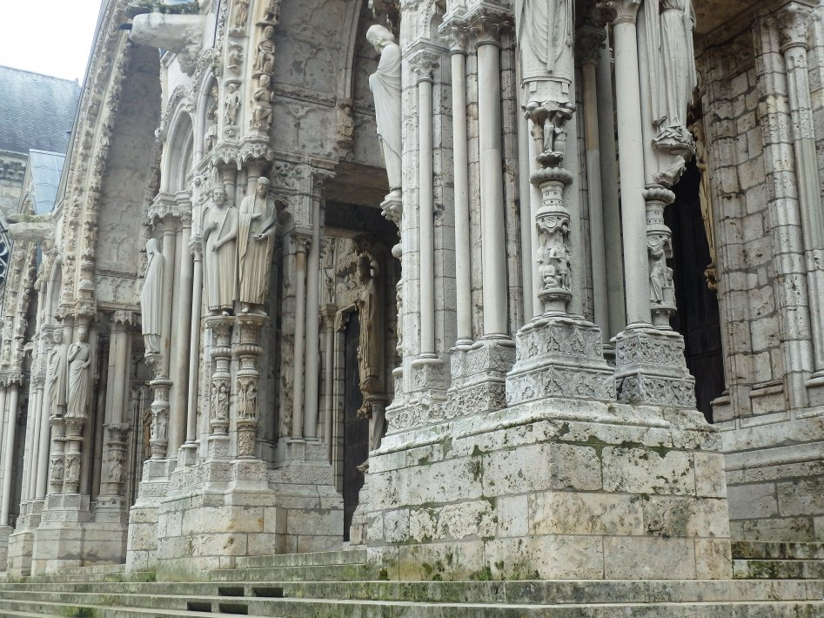
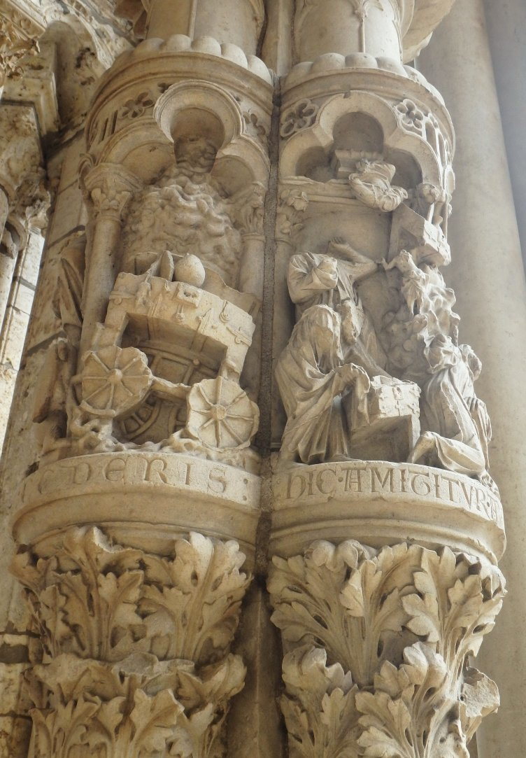
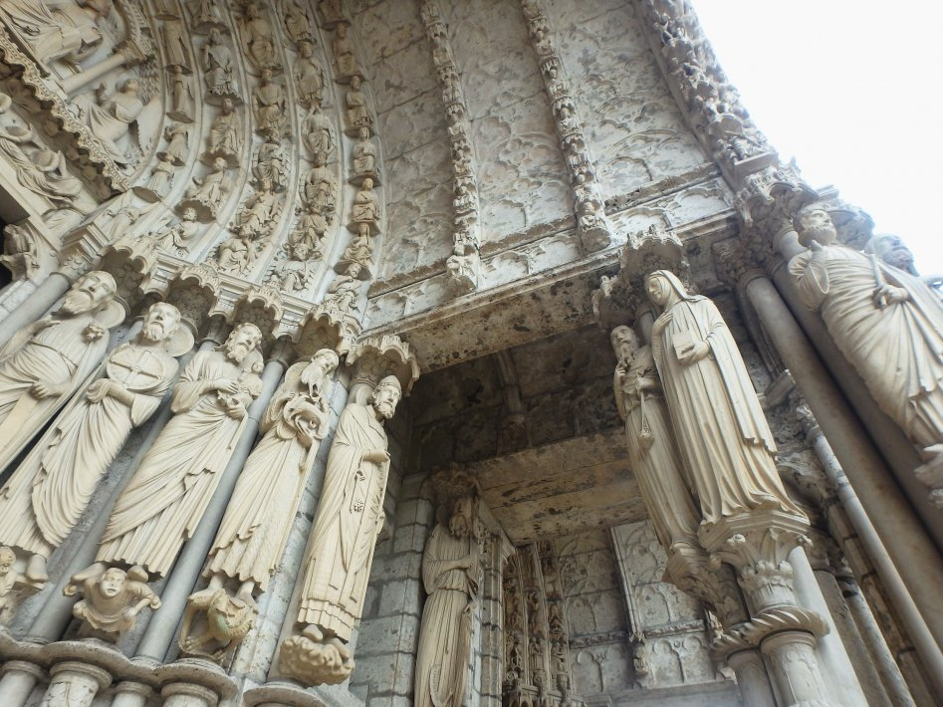
собор Нотр Дам в Шартре.
Собор сохранился с конца XIII века до наших дней практически в первоначальном виде. Он избежал разрушений и ограблений во времена революций и войн.

Slide 9
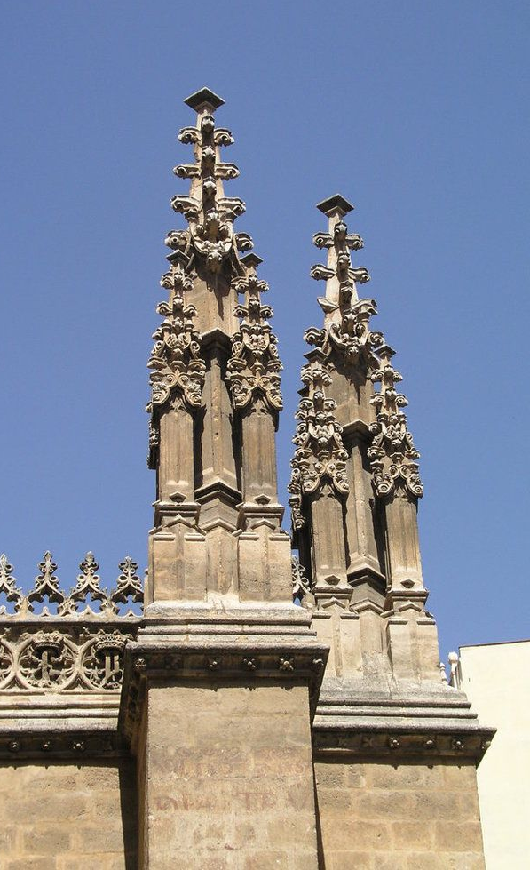
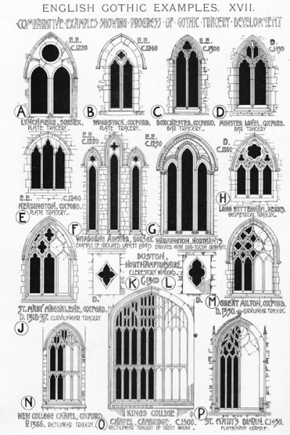
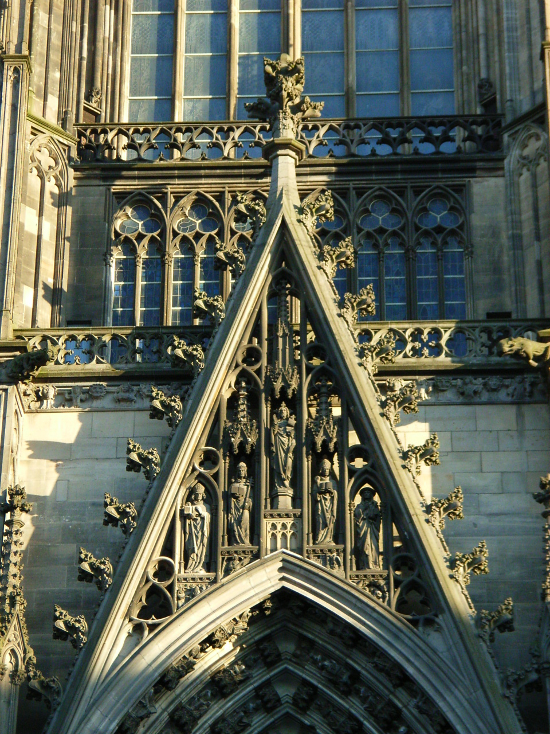
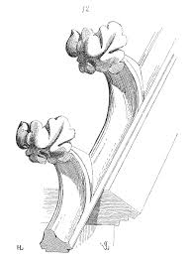
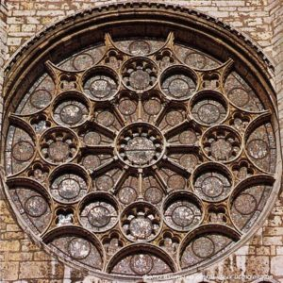
Архитектурный декор в готическом стиле играет особую роль - он стилистически узнаваем, имеет конструктивное и символическое значение: пинакль - это остроконечная башенка, которую устанавливали на вершину контрфорса,
роза - круглое витражное окно, символизирующее сердце Христа,
узкие стрельчатые арки-окна с различным заполнением вершины - трилистник, крестоцвет, сетка и тд. ,
вимперг - стрельчатое завершение портала или окна для увеличения высоты,
краббы - элементы в виде закрученных листьев, почек для большей декоративности пинаклей и вимперогов и т.д.
вимперг
крабб
пинакль
роза
готические стрельчатые арки

Slide 10
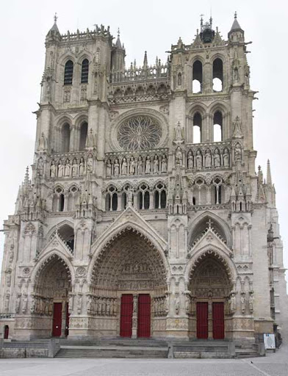
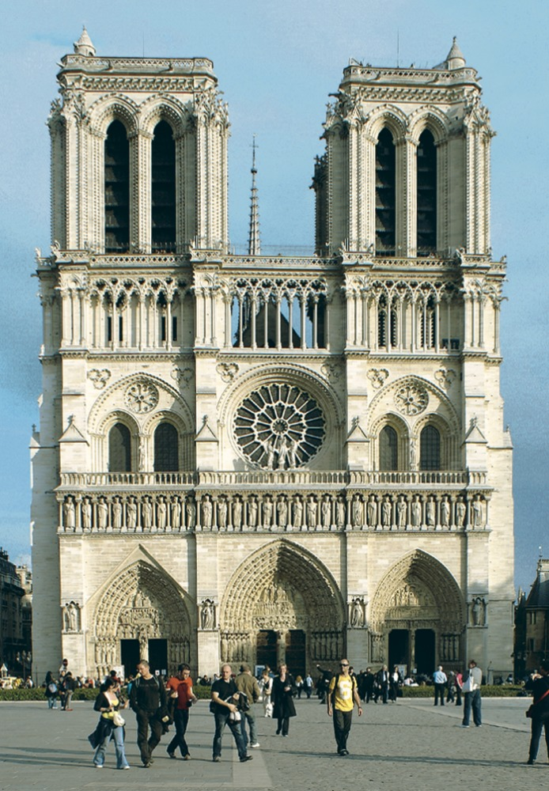
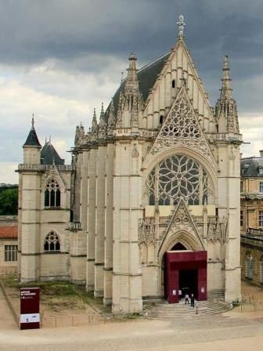
Наибольшее количество готических храмов находиться во Франции - более 800 соборов и сотни церквей поменьше. Одни из самых грандиозных :
- соборы Нотр-Дам в Шартре 1145, Нотр-Дам в Реймсе 1211, Нотр-Дам в Амьене 1220, Нотр-Дам в Париже 1163; капелла Сент-Шапель 1243
капелла Сент-Шапель
Нотр-Дам в Амьене
Нотр-Дам в Париже

Slide 11
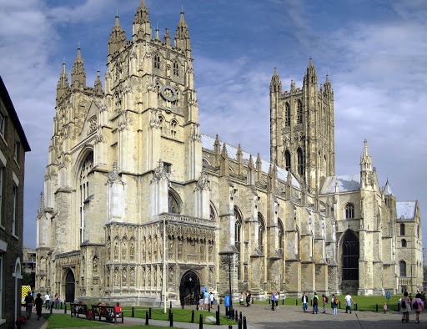
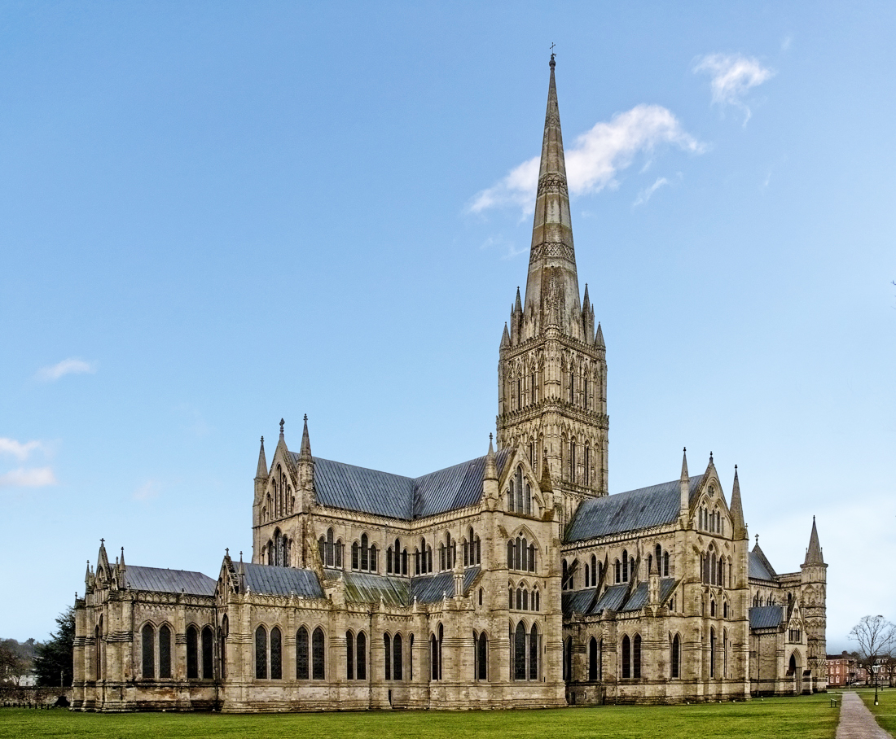
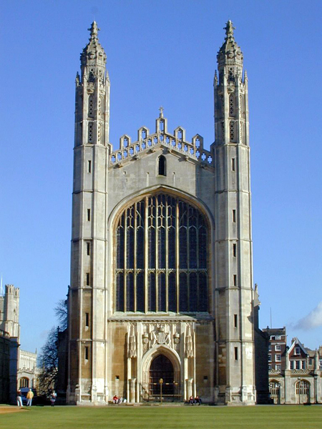
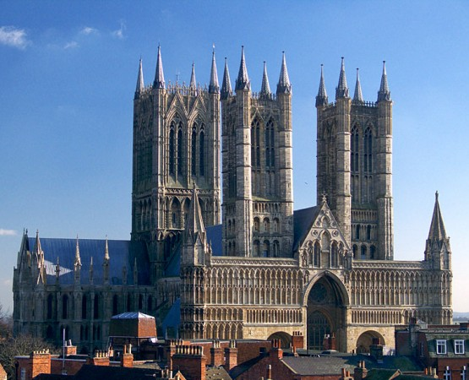
В Англии готика имеет свои особености - чуть больше широкая в планировке с акцентом на горизонтальные линии и более усложненная система нервюров , превращающаяся в невероятно сложный орнамент , образующий веера, звезды и сложнейшие сети.
- Собор и Митрополитская Церковь Христа в Кентербери 12-14 вв, - главный англиканский храм страны,
- Собор Девы Марии в Солсбери 1266- чистейший пример английской готики
- Собор Девы Марии в Линкольне 12 в
- Часовня Королевского колледжа в Кембридже, 14 в. — шедевр английской перпендикулярной готики, визитная карточка университета
1
3
1.Собор и Митрополитская
Церковь Христа в Кентербери
2.Часовня Королевского
колледжа в Кембридже,
3.Собор Девы Марии
в Солсбери
4.Собор Девы Марии
в Линкольне
2
4

Slide 12
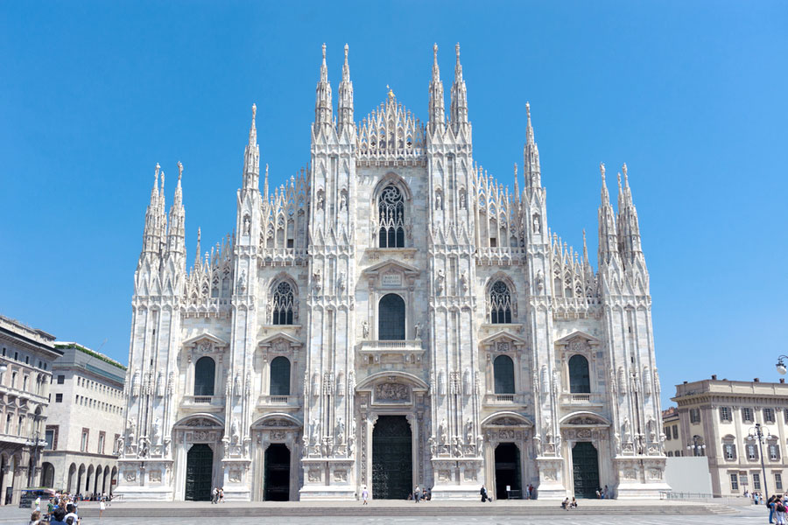
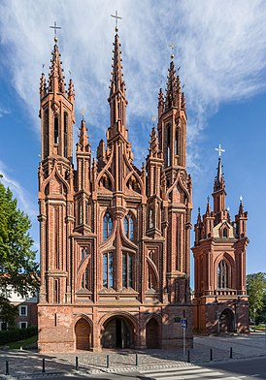
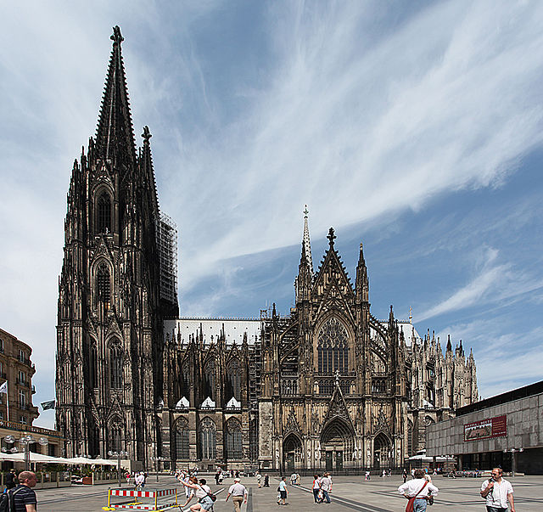
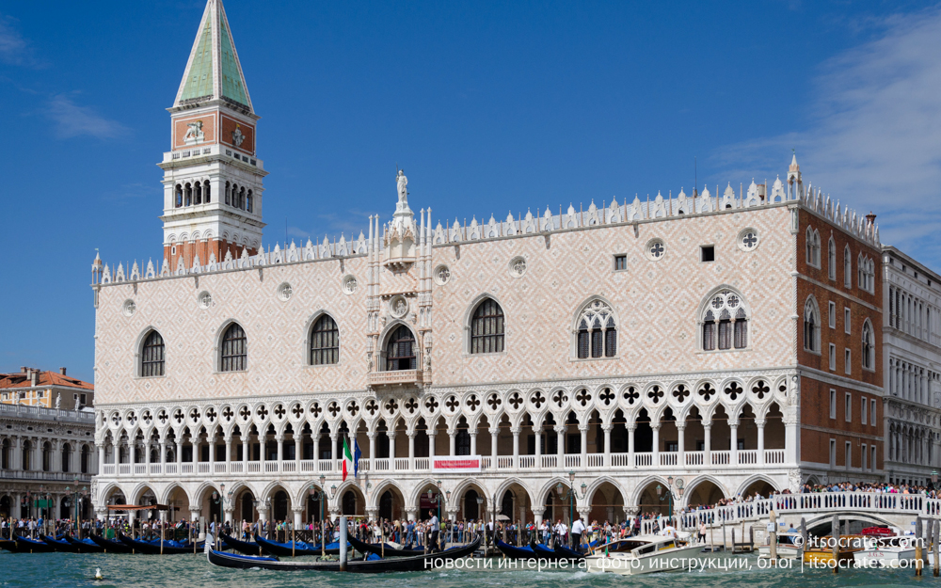
В Германии наиболее значительный собор находится в Кельне. Полностью достроить его удалось в 19 веке.
В Италии яркий пример готики - Миланский Собор и палаццо Дожей в Венеции.
В Польше и Великом Княжестве Литовском готика была кирпичной.
Мила́нский собо́р (Собор Рождества Девы Марии)
Костёл Святой Анны (Вильнюс)
Кёльнский собор занимает третье место в списке самых высоких церквей мира -
Дворец дожей в Венеции

Slide 13
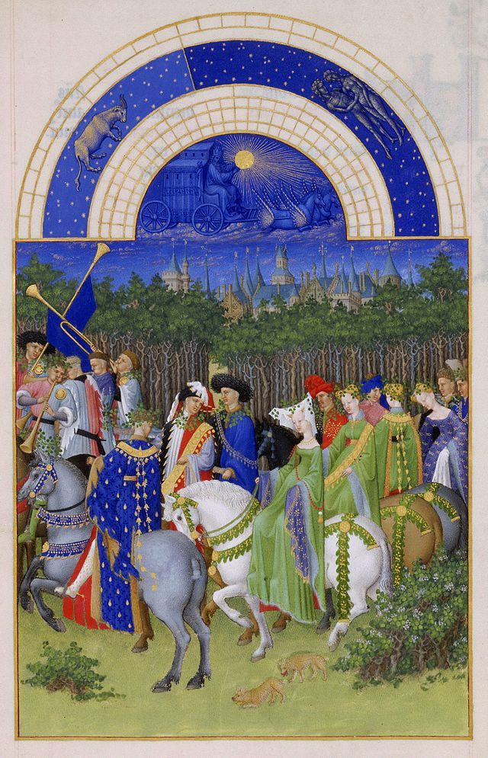
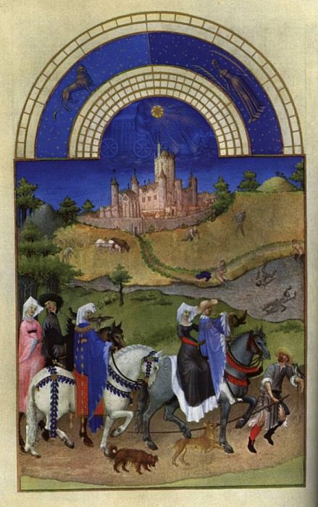
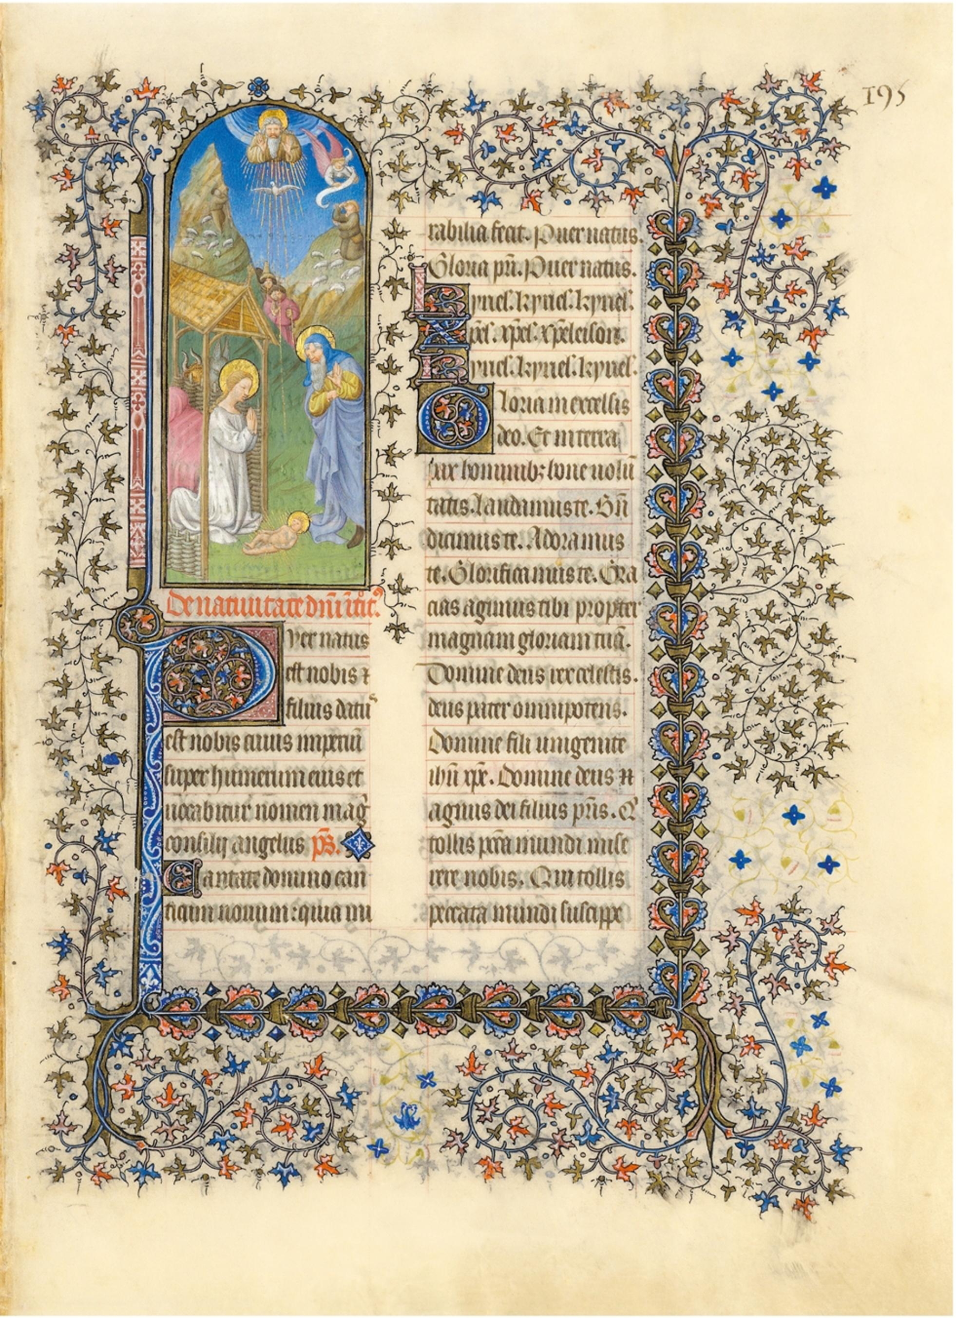
Отдельно стоит упомянуть искусство книжной иллюстрации, которое достигло определенного совершенства. Часослов герцога Беррийского, выполненный братьями Лимбургами - это не только религиозное, но и светское искусство, так как передают времена года и соответствующие труды и развлечения.

